Slide 1
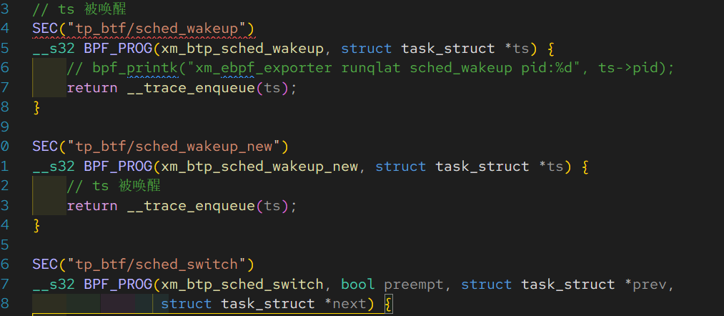
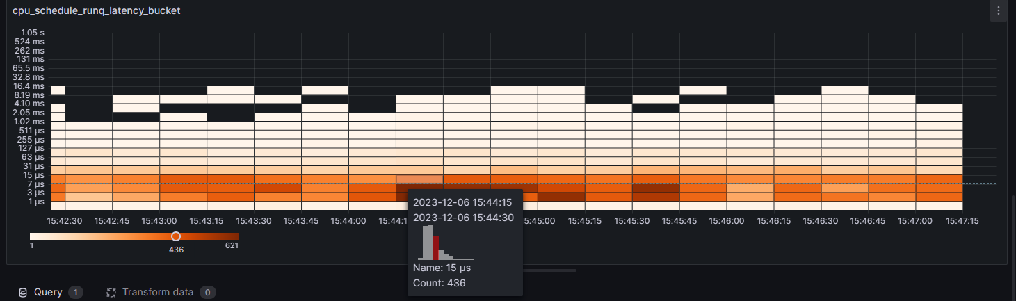
cpu_schedule_runq_latency
用来观察TS在运行队列中等待时间2的幂次分布，可用来观察CPU是否超载。
原理：利用CPU调度器的线程唤醒事件和线程上下文切换事件的跟踪来计 算线程从唤醒到on-cpu的时间间隔，基于BTFTracepoint。
指标说明：以Heatmap图来展示，横坐标是时间轴，纵坐标是延 迟间隔2的幂次放，中间方块通过颜色深浅标识线程数量。图例中 说明延迟4-7us范围内有436个thread。

Slide 2
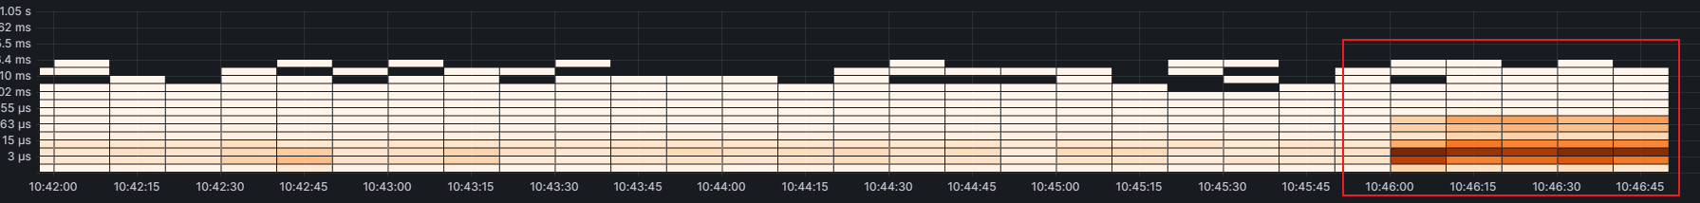
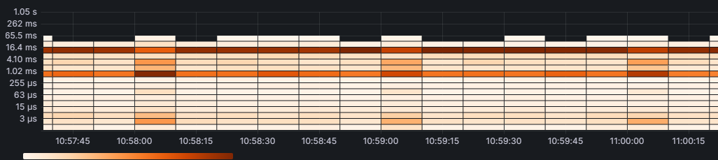
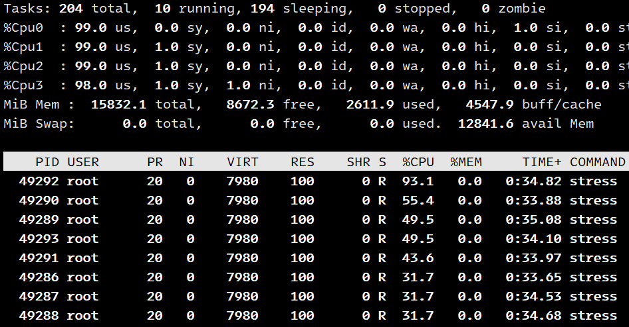
cpu_schedule_runq_latency
测试1，fio，4个线程， read:write=70%:30% fio -filename=fio_test -direct=1 -iodepth 1 -thread -rw=randrw -rwmixread=70 -ioengine=libaio -bs=16k -size=1G -numjobs=4 -runtime=300 -group_reporting -name=mytest -time_based
测试2，8个进程不断计算调用 sqrt 函数计算由 rand 函数产生的随机数的平方根 stress –c 8

Slide 3
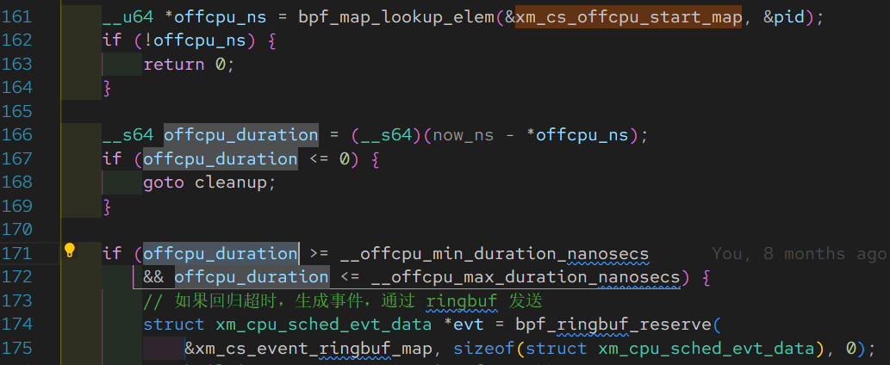
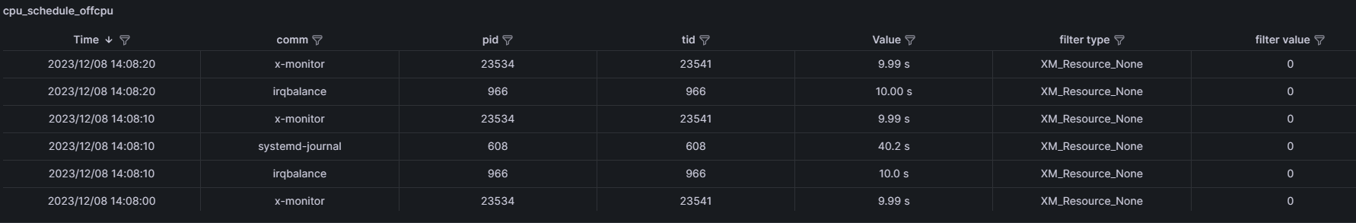
cpu_schedule_offcpu
用来统计TS阻塞或脱离CPU运行的时间。被调度出去到插入到运行队列的时间差，单位秒。
原理：利用内核函数sched_switch的prev和sched_wakeup的ts对应关系，计算时间差。
指标说明：超过阈值的指标实时显示在表格中，包括进程名、PID、TID、 OffCPU时间、过滤范围（OS、Namespace、Pid、PGid）、过滤的值。通过该 信息结合Perf工具可进一步分析为什么程序没有CPU上运行，脱离的时间是消耗 在哪里。

Slide 4
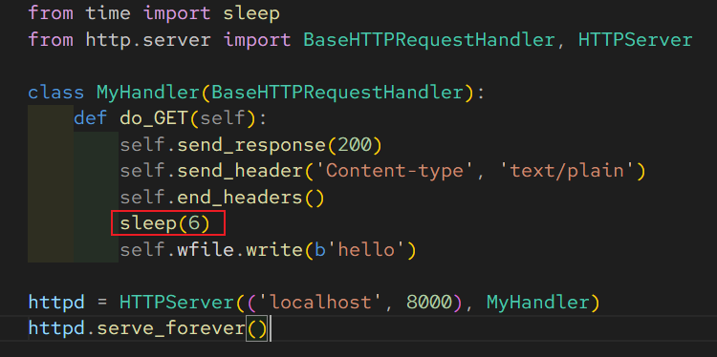
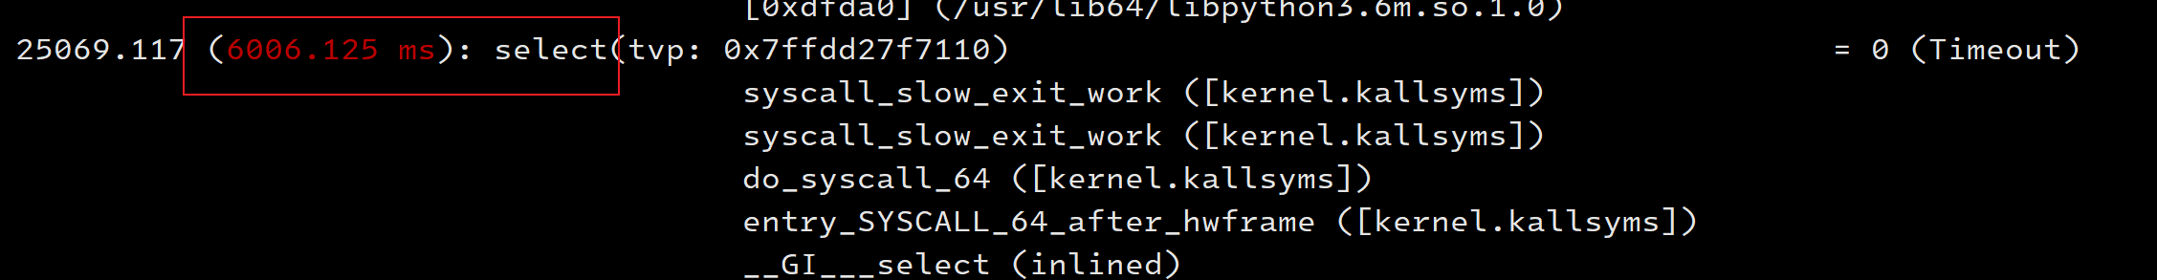
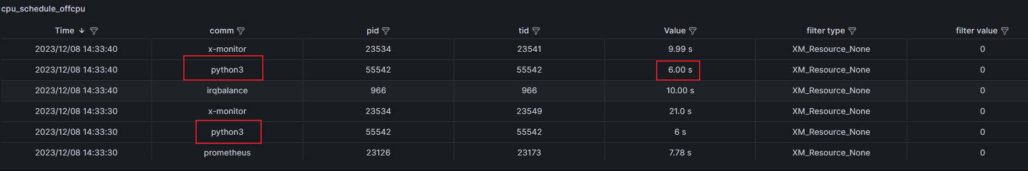
cpu_schedule_offcpu
测试1，用python做了一个简单的http接口，6秒返回一个hello字符串循环使用 curl去访问。这时会实时看到python进程的offcpu时间。实际中结合perf strace 命令去分析堆栈。 [root@Redhat8-01 pingan]# perf trace --kernel-syscall-graph --call-graph
dwarf -p 55542，或者直接使用bcc的offcputime工具。

Slide 5
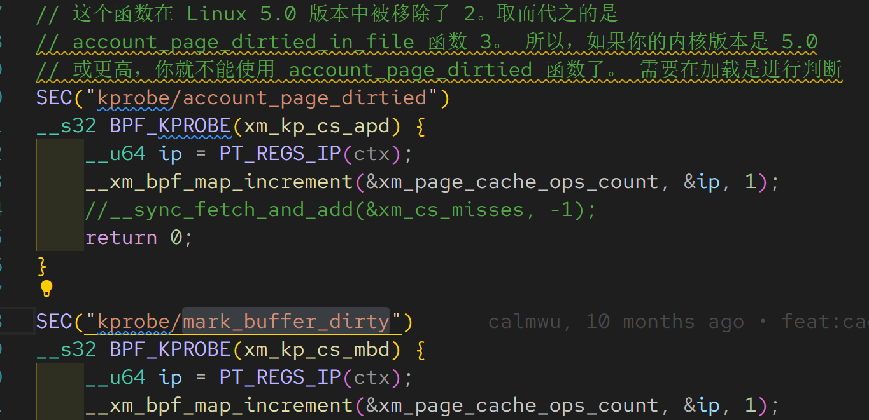
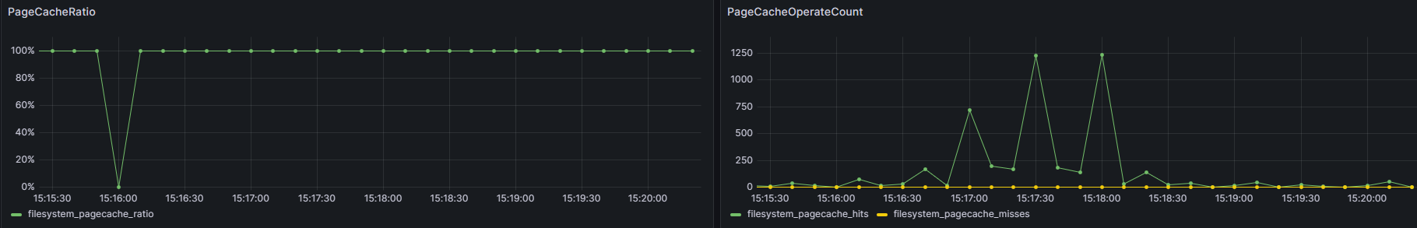
PageCacheRatio/PageCacheOperateCount
用来展示页缓存的命中率，Cache命中/失误的次数。有效的检查页缓存的命中率和有效程度。
原理：使用kprobe去hook内核函数add_to_page_cache_lru、 mark_page_accessed、folio_account_dirtied、account_page_dirtied、 mark_buffer_dirty的调用，统计发生的次数。使用Hashmap将统计的数据传递 给用户应用程序。

Slide 6
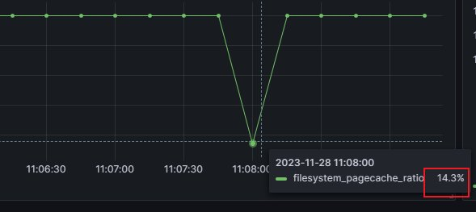
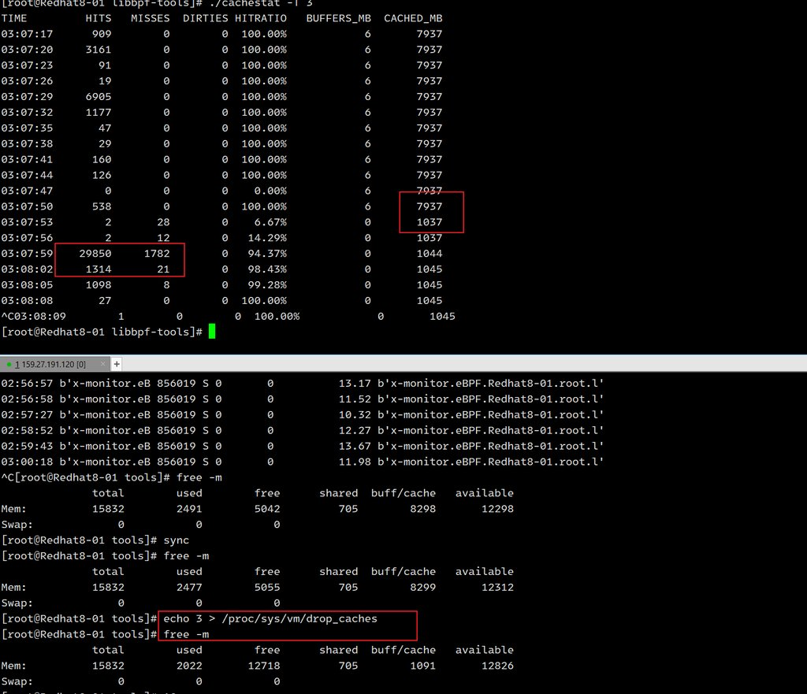
PageCacheRatio/PageCacheOperateCount
测试-1，echo 3 > /proc/sys/vm/drop_caches，清理掉页缓存、目录项缓存以及 inode 缓存，然后观察指标变化

Slide 7
cpu_schedule_hang_process
bash - How to simulate hung task in linux? - Stack Overflow

